Slide 1

  DISTRIBUIÇÃO DE PROBABILIDADES

Slide 2

  DISTRIBUIÇÃO DE PROBABILIDADES
Distribuição de probabilidades ou função massa de probabilidade de uma variável aleatória é uma função que a cada elemento do suporte do modelo probabilístico faz corresponder a respetiva probabilidade.

Slide 3
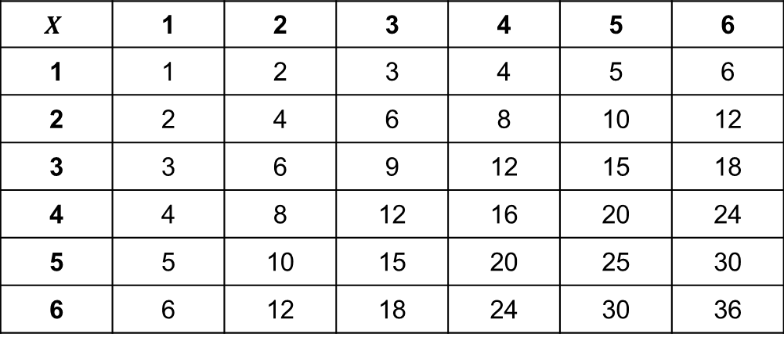
  DISTRIBUIÇÃO DE PROBABILIDADES
Considere a experiência aleatória que consiste no lançamento de dois dados e registo do produto das faces voltadas para cima.
$$X$$ | 1 | 2 | 3 | 4 | 5 | 6
1 | 1 | 2 | 3 | 4 | 5 | 6
2 | 2 | 4 | 6 | 8 | 10 | 12
3 | 3 | 6 | 9 | 12 | 15 | 18
4 | 4 | 8 | 12 | 16 | 20 | 24
5 | 5 | 10 | 15 | 20 | 25 | 30
6 | 6 | 12 | 18 | 24 | 30 | 36

Slide 4

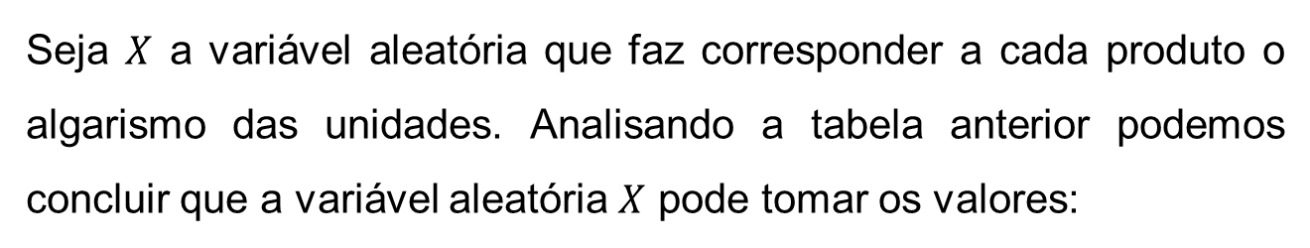
  DISTRIBUIÇÃO DE PROBABILIDADES
Seja $X$ a variável aleatória que faz corresponder a cada produto o algarismo das unidades. Analisando a tabela anterior podemos concluir que a variável aleatória $X$ pode tomar os valores:
$$X = \{0, 1, 2, 3, 4, 5, 6, 8, 9\}$$

Slide 5
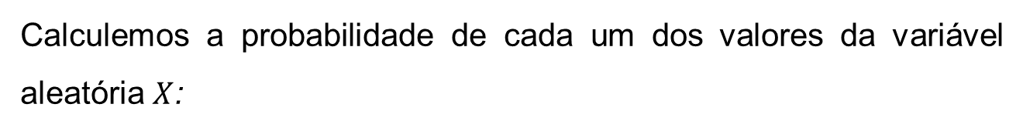
  DISTRIBUIÇÃO DE PROBABILIDADES
Calculemos a probabilidade de cada um dos valores da variável aleatória $X$:

Slide 6
  DISTRIBUIÇÃO DE PROBABILIDADES
Podemos definir a tabela de distribuição de probabilidades:
 | 0 | 1 | 2 | 3 | 4 | 5 | 6 | 8 | 9

Slide 7
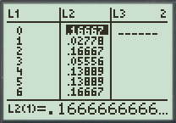
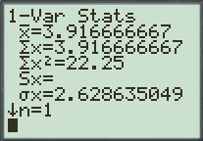
  DISTRIBUIÇÃO DE PROBABILIDADES
Podemos calcular a média e o desvio padrão para esta distribuição de probabilidades, usando a calculadora
Assim, concluímos que e

